Slide 1

Programování
Práce s pamětí

Slide 2
Referenční a hodnotové datové typy
Hodnotové
Numerické (int, long, double, …)
Logické (bool)
Textové (char, string)
Výčtový typ (enum)
Struktury
Referenční
Objekty

Slide 3
Ukládání do paměti
Hodnotové datové typy jsou ukládány přímo na zásobník (LIFO)
Data jsou uložena přímo v paměti, na kterou odkazuje proměnná
Referenční datové typy mají hodnotu uloženou na haldě (heap)
V zásobníku je uložen pouze referenční odkaz na haldu
Každá aplikace má vyhrazenou kapacitu zásobníku
Pro praktickou činnost není samotné uložení proměnných zásadní
Je ovšem třeba mít tento fakt na paměti

Slide 4
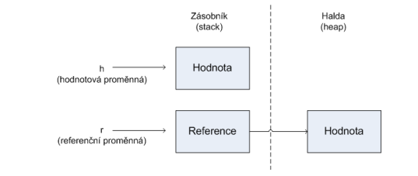
Ukládání do paměti
S využitím adresace (pointer) lze mít více referenčních proměnných ukazující na stejnou hodnotu
Reference tak zůstává odkazovat na stejnou část v paměti, ale hodnota se může měnit
O správu paměti, zejména její uvolňování se stará GARBAGE COLLECTOR

Slide 5
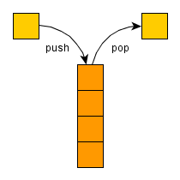
Zásobník (stack)
Datová struktura pro dočasné ukládání paměti
Každý námi vytvářený program má pevně stanovenou velikost zásobníku
Poslední uložená položka do paměti je první vybrána (LIFO)
Zásobník má definované dno (prázdný zásobník) a vrchol
Pro práci se zásobníkem se využívají funkce push (vložení) a pop (vyjmutí)

Slide 6
Halda (heap)
Vkládáme na první volnou pozici – následně dochází k úpravě haldy
Jednotlivé vložené prvky se nazývají uzly
Rozlišujeme maximální haldu a minimální haldu
Rozdíl je zda je v kořenu nejnižší nebo nejvyšší hodnota

Slide 7
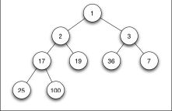
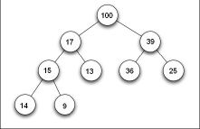
Minimální a maximální halda
Každý nově vkládaný prvek vložíme na první volné místo (postupujeme postupně do hloubky
Začínáme přiřazením pod kořen
Samotné umístění prvku závisí o který typ haldy (MIN/MAX) se jedná
Po vložení prvku je halda postupně upravována tak, aby odpovídala MIN/MAX haldě

Slide 8
Binární vyhledávací strom (BST)
Binární stromová datová struktura
Na vrcholu je tzv. kořen stromu
Nové hodnoty se vkládají do tzv. listů
Oproti haldě se nově vložené prvky umisťují na první volnou pozici dle pravidla vyhledávacího stromu
Nově vkládanou hodnotu postupně porovnáváme s hodnotou v uzlu
Pokud je hodnota menší, pokračujeme na levý podstrom
Pokud je hodnota větší rovna, pokračujeme na pravý podstrom

Slide 9
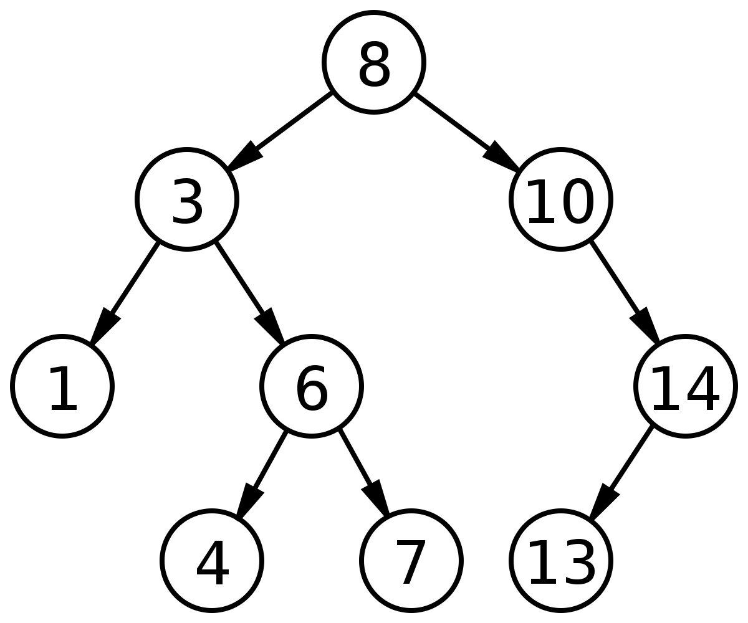
Binární vyhledávací strom (BST)
V kořenu je první vložená hodnota
Vyhledávací strom není vyvážení oproti haldě

